Slide 1
组会汇报
On Reliability of Patch Correctness Assessment
2019 IEEE/ACM 41st International Conference on Software Engineering(ICSE)

Slide 2
NSGA2
NSGA2
一、研究背景
第一部分
Automated annotation by independent test suite
Author annotation

Slide 3
NSGA2
NSGA2
二、研究方法
第一部分
以35名专业开发人员对补丁进行评估作为标准
修复工具：GenProg Kali Nopol ACS S3 Angelix Enum CVC4
补丁来源：以给出的确定的补丁集:189个

Slide 4
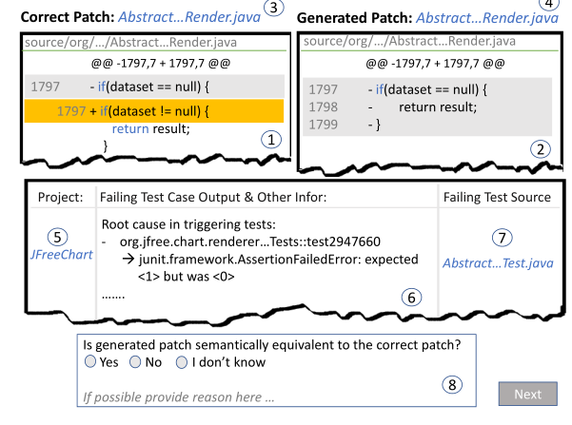
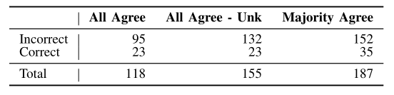
NSGA2
NSGA2
二、研究方法
第一部分
独立注释人员的方法与结果：每五个人评价一个补丁

Slide 5
NSGA2
NSGA2
二、研究方法
第一部分
由测试用例生成工具来验证补丁：DIFFTGEN 和 Randoop

Slide 6
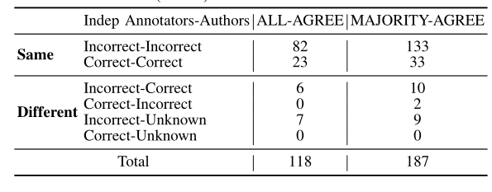
三、研究结果
第一部分
补丁集中作者与专业人员的对比
通过额外的测试用例能检测的不正确的补丁比较少

Slide 7
三、研究结果
第一部分
额外的测试用例适合辅助作者判断过拟合补丁
上传补丁集的作者可以将自己的判断一起上传
通过JML规范和OpenJML来判断补丁的正确性

